Slide 1




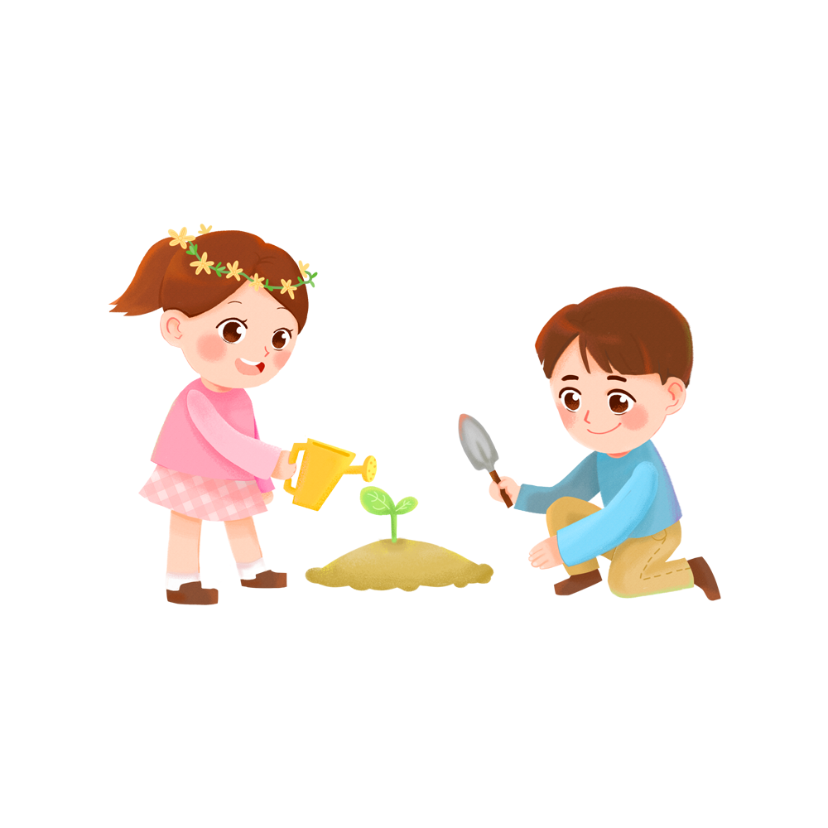








Slide 2





Hãy quan sát và gọi đúng tên vật liệu và dụng cụ trồng hoa, cây cảnh để giành được những món quà hấp dẫn.
Notes:
Thiết kế: Hương Thảo – Zalo 0972.115.126. Các nick khác đều là giả mạo, ăn cắp chất xám

Slide 3



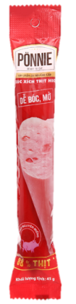

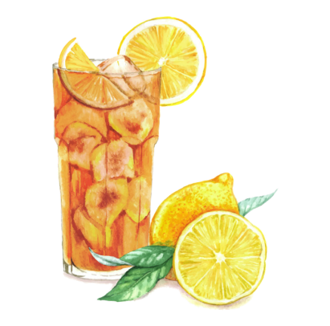

Học tiếp
Học tiếp
Notes:
Bấm vào số để ra câu hỏi, trả lời xong bấm hộp quà để trở về. Sau đó bấm vào hộp quà tương ứng phía dưới để mở quà

Slide 4


Đọc lại bài Hộp quà màu thiên thanh và trả lời:
Lớp Tân có dự định gì trong buổi tổng kết năm học?
Trong buổi tổng kết năm học, lớp Tân có dự đinh tặng cô giáo một món quà bất ngờ bằng cách mỗi bạn viết một lá thư như một món quà đặc biệt để tặng cô chủ nhiệm.
Notes:
Click vào hộp quà để quay lại

Slide 5
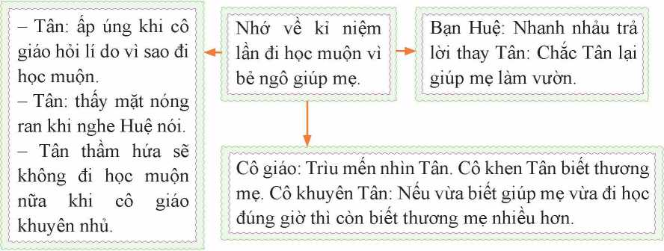

Đọc lại bài Hộp quà màu thiên thanh và trả lời:
Khi viết thư cho cô giáo, Tân đã nhớ lại kỉ niệm gì?

Slide 6
Theo em, hình ảnh "hộp quả màu thiên thanh" trong câu chuyện có ý nghĩa gì?
Hình ảnh “hộp quà màu thiên thanh” trong câu chuyện thể hiện tình yêu thương, lòng biết ơn của các bạn HS đối với công lao dạy dỗ của thầy cô dành cho mình. Hình ảnh này còn thể hiện tinh thần đoàn kết của các bạn trong lớp, những kỉ niệm đẹp của HS với cô giáo, sự trưởng thành của các bạn HS

Slide 7



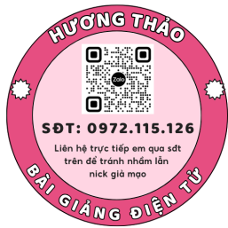
Notes:
Thiết kế: Hương Thảo – Zalo 0972.115.126. Các nick khác đều là giả mạo, ăn cắp chất xám

Slide 8





Với bọn trẻ chúng tôi, ngày lễ Mừng xuân vào tháng Năm luôn đáng mong chờ, bởi đó là dịp chúng tôi được vui đùa thoả thích. Chúng tôi thường bí mật làm những giỏ hoa rực rỡ, đặt lên bậc thềm nhà người quen hoặc bạn bè, gõ cửa rồi ba chân bốn cẳng chạy trốn thật nhanh. Từ xa, chúng tôi hồi hộp theo dõi chủ nhà mở cửa, cầm món quà lên với vẻ ngạc nhiên, thích thú.
Tôi còn nhớ lễ Mừng xuân năm tôi học lớp Năm. Lúc đó, tôi đang giận Pam, cô bạn thân nhất của mình. Từ nhỏ Pam và tôi đã thân nhau như hình với bóng. Gần đây, một gia đình mới dọn đến thị trấn của chúng tôi và Pam đã kết thân với con gái của họ. Mặc dù chúng tôi vẫn chơi với nhau, nhưng thời gian Pam dành cho tôi không còn nhiều như trước. Tôi cảm thấy như bị bỏ rơi. Giận Pam, tôi không chơi với bạn mấy ngày. Khi mẹ hỏi tôi có mang hoa cho Pam không, tôi trả lời: “Không bao giờ, mẹ ạ!”. Mẹ dừng tay làm bếp, ôm tôi và an ủi. Cơn tủi thân bỗng dâng lên và tôi oà khóc nức nở. Mẹ dịu dàng vuốt tóc và lau nước mắt cho tôi. Mẹ bảo càng lớn, chúng tôi sẽ càng có nhiều bạn. Những người bạn không thể chỉ chơi với một mình tôi. Và ngay cả tôi cũng không thể chỉ chơi với một người bạn.
Cuối cùng, tôi cũng quyết định tặng Pam một giỏ hoa. Tôi chọn thật nhiều hoa màu vàng mà Pam yêu thích, rồi nhờ chị tôi đem đến nhà bạn. Từ chỗ nấp, tôi thấy Pam nâng giỏ hoa lên, dịu dàng áp mặt vào những bông hoa và nói to như để tôi nghe được: “Cảm ơn Xu-di, hi vọng cậu không còn giận mình!”.
Lần ấy tôi học được rằng là bạn bè đích thực, ta sẽ đặt bạn trong tim nhưng không buộc họ luôn ở bên mình.
(Theo Minh Hương)

Slide 9




Từ đầu đến ngạc nhiên, thích thú.
Tiếp theo đến với một người bạn.
Phần còn lại.

Slide 10

rực rỡ
ba chân bốn cẳng
gõ cửa

Slide 11

Chúng tôi thường bí mật làm những giỏ hoa rực rỡ,/ đặt lên bậc thềm nhà người quen hoặc bạn bè,/ gõ cửa,/ rồi ba chân bốn cẳng/ chạy trốn thật nhanh.

Slide 12


Lễ hội truyền thống ở nhiều nước châu Âu và còn lưu giữ dến ngày nay, diễn ra vào tháng năm – thời điểm muôn hoa đua nở.
Lễ mừng xuân

Slide 13
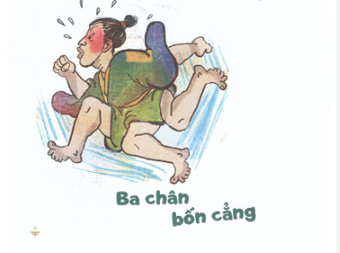
Ba chân bốn cẳng
đi, chạy) hết sức nhanh, hết sức vội vã

Slide 14

Với bọn trẻ chúng tôi, ngày lễ Mừng xuân vào tháng Năm luôn đáng mong chờ, bởi đó là dịp chúng tôi được vui đùa thoả thích. Chúng tôi thường bí mật làm những giỏ hoa rực rỡ, đặt lên bậc thềm nhà người quen hoặc bạn bè, gõ cửa rồi ba chân bốn cẳng chạy trốn thật nhanh. Từ xa, chúng tôi hồi hộp theo dõi chủ nhà mở cửa, cầm món quà lên với vẻ ngạc nhiên, thích thú.
Tôi còn nhớ lễ Mừng xuân năm tôi học lớp Năm. Lúc đó, tôi đang giận Pam, cô bạn thân nhất của mình. Từ nhỏ Pam và tôi đã thân nhau như hình với bóng. Gần đây, một gia đình mới dọn đến thị trấn của chúng tôi và Pam đã kết thân với con gái của họ. Mặc dù chúng tôi vẫn chơi với nhau, nhưng thời gian Pam dành cho tôi không còn nhiều như trước. Tôi cảm thấy như bị bỏ rơi. Giận Pam, tôi không chơi với bạn mấy ngày. Khi mẹ hỏi tôi có mang hoa cho Pam không, tôi trả lời: “Không bao giờ, mẹ ạ!”. Mẹ dừng tay làm bếp, ôm tôi và an ủi. Cơn tủi thân bỗng dâng lên và tôi oà khóc nức nở. Mẹ dịu dàng vuốt tóc và lau nước mắt cho tôi. Mẹ bảo càng lớn, chúng tôi sẽ càng có nhiều bạn. Những người bạn không thể chỉ chơi với một mình tôi. Và ngay cả tôi cũng không thể chỉ chơi với một người bạn.
Cuối cùng, tôi cũng quyết định tặng Pam một giỏ hoa. Tôi chọn thật nhiều hoa màu vàng mà Pam yêu thích, rồi nhờ chị tôi đem đến nhà bạn. Từ chỗ nấp, tôi thấy Pam nâng giỏ hoa lên, dịu dàng áp mặt vào những bông hoa và nói to như để tôi nghe được: “Cảm ơn Xu-di, hi vọng cậu không còn giận mình!”.
Lần ấy tôi học được rằng là bạn bè đích thực, ta sẽ đặt bạn trong tim nhưng không buộc họ luôn ở bên mình.
(Theo Minh Hương)

Slide 15

Với bọn trẻ chúng tôi, ngày lễ Mừng xuân vào tháng Năm luôn đáng mong chờ, bởi đó là dịp chúng tôi được vui đùa thoả thích. Chúng tôi thường bí mật làm những giỏ hoa rực rỡ, đặt lên bậc thềm nhà người quen hoặc bạn bè, gõ cửa rồi ba chân bốn cẳng chạy trốn thật nhanh. Từ xa, chúng tôi hồi hộp theo dõi chủ nhà mở cửa, cầm món quà lên với vẻ ngạc nhiên, thích thú.
Tôi còn nhớ lễ Mừng xuân năm tôi học lớp Năm. Lúc đó, tôi đang giận Pam, cô bạn thân nhất của mình. Từ nhỏ Pam và tôi đã thân nhau như hình với bóng. Gần đây, một gia đình mới dọn đến thị trấn của chúng tôi và Pam đã kết thân với con gái của họ. Mặc dù chúng tôi vẫn chơi với nhau, nhưng thời gian Pam dành cho tôi không còn nhiều như trước. Tôi cảm thấy như bị bỏ rơi. Giận Pam, tôi không chơi với bạn mấy ngày. Khi mẹ hỏi tôi có mang hoa cho Pam không, tôi trả lời: “Không bao giờ, mẹ ạ!”. Mẹ dừng tay làm bếp, ôm tôi và an ủi. Cơn tủi thân bỗng dâng lên và tôi oà khóc nức nở. Mẹ dịu dàng vuốt tóc và lau nước mắt cho tôi. Mẹ bảo càng lớn, chúng tôi sẽ càng có nhiều bạn. Những người bạn không thể chỉ chơi với một mình tôi. Và ngay cả tôi cũng không thể chỉ chơi với một người bạn.
Cuối cùng, tôi cũng quyết định tặng Pam một giỏ hoa. Tôi chọn thật nhiều hoa màu vàng mà Pam yêu thích, rồi nhờ chị tôi đem đến nhà bạn. Từ chỗ nấp, tôi thấy Pam nâng giỏ hoa lên, dịu dàng áp mặt vào những bông hoa và nói to như để tôi nghe được: “Cảm ơn Xu-di, hi vọng cậu không còn giận mình!”.
Lần ấy tôi học được rằng là bạn bè đích thực, ta sẽ đặt bạn trong tim nhưng không buộc họ luôn ở bên mình.
(Theo Minh Hương)

Slide 16

Notes:
Thiết kế: Hương Thảo – Zalo 0972.115.126. Các nick khác đều là giả mạo, ăn cắp chất xám

Slide 17

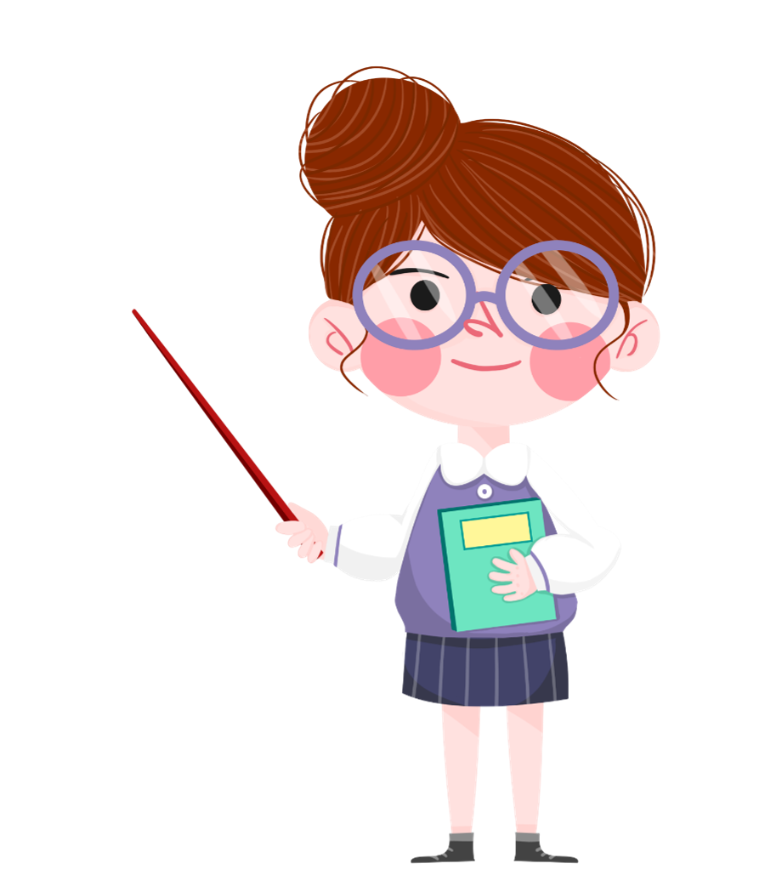
Ngày lễ nào trong năm được các bạn nhỏ mong chờ? Việc làm nào trong ngày đó khiến các bạn thấy thú vị?
Ngày lễ được các bạn nhỏ mong chờ là ngày lễ mừng xuân vào tháng năm. Các bạn thường bí mật làm những giỏ hoa rực rỡ, đặt lên bậc thềm nhà người quen hoặc bạn bè, gõ cửa rồi ba chân bốn cẳng chạy trốn thật nhanh, hồi hộp theo dõi chủ nhà có cảm xúc như thế nào trước món quà đó.

Slide 18

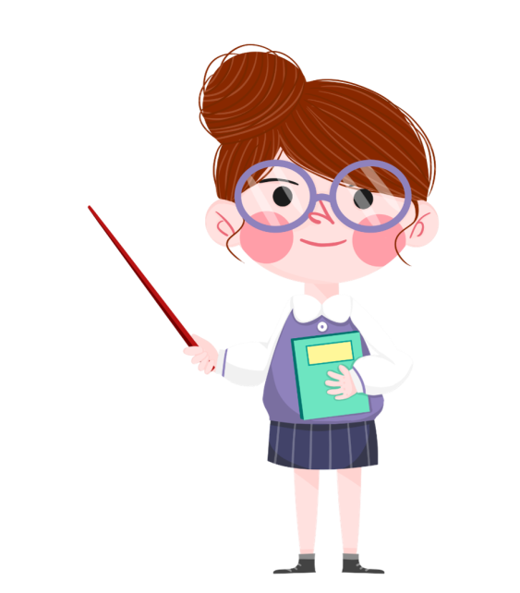
Bạn thân của Xu-di là ai? Vì sao Xu-di lại giận người bạn thân của mình?
Bạn thân của Xu-di là Pam. Xu-di giận người bạn thân của mình vì có một gia đình mới dọn đến thị trấn của hai người và Pam đã kết thân với con gái của gia đình đó, thời gian Pam dành cho Xu-di không còn nhiều như trước, Xu-di cảm thấy như bị bỏ rơi.

Slide 19

Việc Xu-di vẫn quyết định tặng bạn giỏ hoa với nhiều bông màu vàng mà bạn yêu thích thể hiện điều gì?.
Việc đó cho thấy Xu-di rất yêu quý Pam và hiểu sở thích của bạn.

Slide 20

Người bạn của Xu-di đón nhận giỏ hoa như thế nào? Theo em, Xu-di có cảm nghĩ gì trước cử chỉ, lời nói của bạn lúc nhận giỏ hoa?
Pam nâng giỏ hoa lên, dịu dàng áp mặt vào những bông hoa và nói to như để Xu-di nghe được: “Cảm ơn Xu-di, hi vọng cậu không còn giận mình!”. Chắc hẳn là Xu-di rất cảm động trước cử chỉ, lời nói của Pam lúc nhận hoa.

Slide 21

Đoạn kết của câu chuyện muốn nói điều gì?
Đã là bạn bè đích thực luôn có sự gắn bó thân thiết, chân thành, luôn ở bên nhau, quan tâm đến nhau dù không ở cạnh nhau thường xuyên nhưng tấm lòng luôn hướng về nhau, luôn trân trọng và có vị trí nhất định trong lòng mỗi người.

Slide 22


Một tình bạn đẹp là một tình bạn dựa trên sự chân thành, thấu hiểu, và sẻ chia. Những người bạn tốt sẽ luôn ở bên cạnh ta, giúp đỡ ta trong lúc khó khăn, và chia sẻ niềm vui với ta trong những lúc vui vẻ.

Slide 23




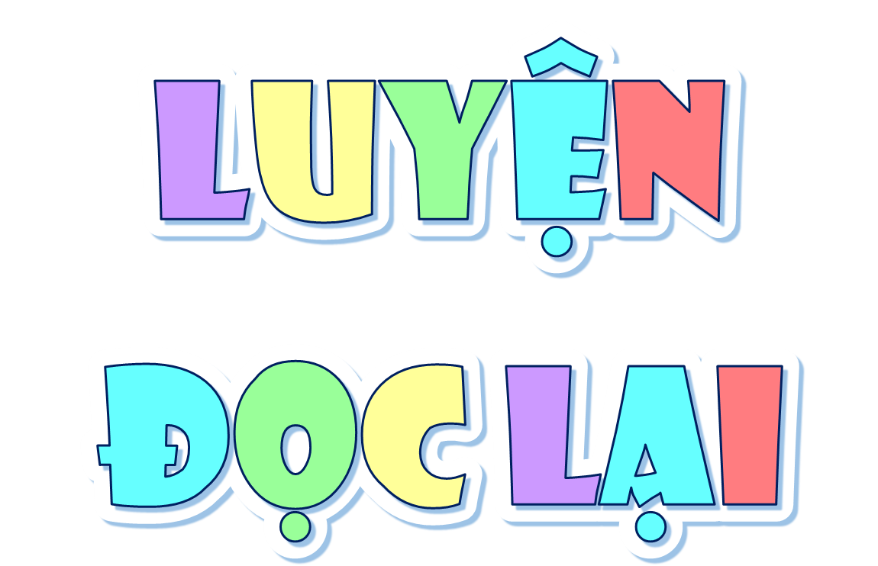










Slide 24





Slide 25
Với bọn trẻ chúng tôi, ngày lễ Mừng xuân vào tháng Năm luôn đáng mong chờ, bởi đó là dịp chúng tôi được vui đùa thoả thích. Chúng tôi thường bí mật làm những giỏ hoa rực rỡ, đặt lên bậc thềm nhà người quen hoặc bạn bè, gõ cửa rồi ba chân bốn cẳng chạy trốn thật nhanh. Từ xa, chúng tôi hồi hộp theo dõi chủ nhà mở cửa, cầm món quà lên với vẻ ngạc nhiên, thích thú.
Tôi còn nhớ lễ Mừng xuân năm tôi học lớp Năm. Lúc đó, tôi đang giận Pam, cô bạn thân nhất của mình. Từ nhỏ Pam và tôi đã thân nhau như hình với bóng. Gần đây, một gia đình mới dọn đến thị trấn của chúng tôi và Pam đã kết thân với con gái của họ. Mặc dù chúng tôi vẫn chơi với nhau, nhưng thời gian Pam dành cho tôi không còn nhiều như trước. Tôi cảm thấy như bị bỏ rơi. Giận Pam, tôi không chơi với bạn mấy ngày. Khi mẹ hỏi tôi có mang hoa cho Pam không, tôi trả lời: “Không bao giờ, mẹ ạ!”. Mẹ dừng tay làm bếp, ôm tôi và an ủi. Cơn tủi thân bỗng dâng lên và tôi oà khóc nức nở. Mẹ dịu dàng vuốt tóc và lau nước mắt cho tôi. Mẹ bảo càng lớn, chúng tôi sẽ càng có nhiều bạn. Những người bạn không thể chỉ chơi với một mình tôi. Và ngay cả tôi cũng không thể chỉ chơi với một người bạn.
Cuối cùng, tôi cũng quyết định tặng Pam một giỏ hoa. Tôi chọn thật nhiều hoa màu vàng mà Pam yêu thích, rồi nhờ chị tôi đem đến nhà bạn. Từ chỗ nấp, tôi thấy Pam nâng giỏ hoa lên, dịu dàng áp mặt vào những bông hoa và nói to như để tôi nghe được: “Cảm ơn Xu-di, hi vọng cậu không còn giận mình!”.
Lần ấy tôi học được rằng là bạn bè đích thực, ta sẽ đặt bạn trong tim nhưng không buộc họ luôn ở bên mình.
(Theo Minh Hương)

Slide 26


Slide 27
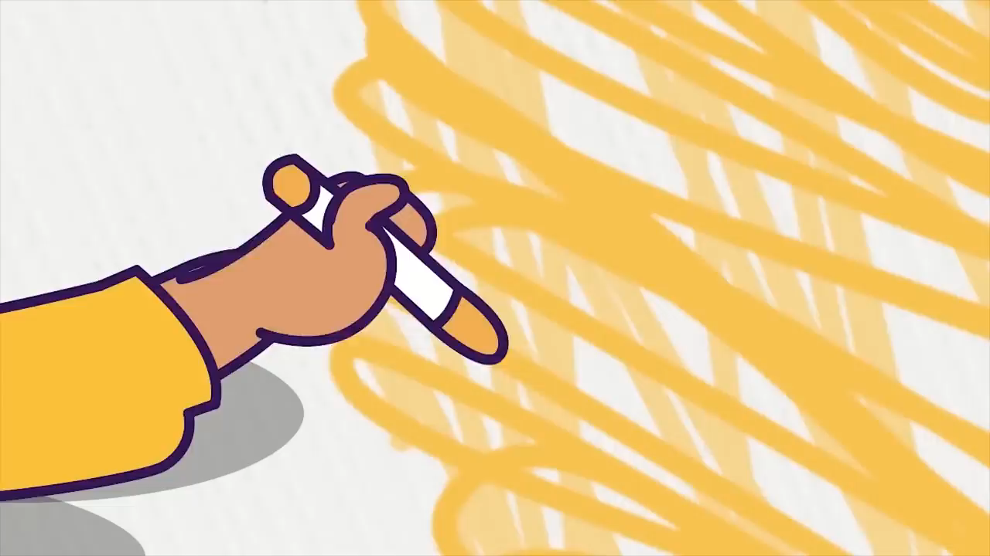

Slide 28
Qua bài học ngày hôm nay và bài hát em vừa nghe, em hãy nêu cảm nghĩ của mình về tình bạn?

Slide 29

Notes:
Thiết kế: Hương Thảo – Zalo 0972.115.126. Các nick khác đều là giả mạo, ăn cắp chất xám

